Slide 1

数据库理论与应用
21世纪高等学校规划教材|电子商务

Slide 2
第2章 数据模型

Slide 3


Slide 4
2.1 数据模型概述
2.2 E-R模型
2.3 层次数据模型
2.4 网状数据模型
2.5 关系数据模型
2.6 数据模型与数据模式

Slide 5
2.1 数据模型概述
数据模型是对现实世界的模拟 ，它研究的问题是如何逻辑地和物理地安排和识别数据。
数据模型应满足三方面要求
  能比较真实地模拟现实世界
  容易为人所理解
  便于在计算机上实现

Slide 6
数据模型的组成
数据模型由数据结构，数据操作和完整性约束三个要素组成.
  数据结构：研究对象类型的集合，用于精确地描述系统的静态特性。如：实体、属性、联系、数据项、记录、域、关系等。
  数据操作：对数据库中对象（型）的实例（值）允许执行的操作和操作规则的集合。用于描述系统的动态特性。如：数据库的检索和更新，关系的交、差、并，操作的优先级等。
  数据的约束条件：保证数据正确、有效和相容的完整性规则的集合。如：年龄必须大于零，关系必须满足实体完整性和参照完整性等。

Slide 7
两大类数据模型
数据模型分成两个不同的层次
  (1) 概念模型 也称信息模型，它是按用户的观点来对数据和信息建模。
  (2) 数据模型 主要包括网状模型、层次模型、关系模型等，它是按计算机系统的观点对数据建模。

Slide 8
两大类数据模型(续)
客观对象的抽象过程---两步抽象
  现实世界中的客观对象抽象为概念模型；
  把概念模型转换为某一DBMS支持的数据模型。
概念模型是现实世界到机器世界的一个中间层次。

Slide 9
数据模型的组成要素
数据结构
数据操作
数据的约束条件

Slide 10
数据结构
什么是数据结构
  对象类型的集合，描述数据库的组成对象以及对象之间的联系
两类对象
  与数据类型、内容、性质有关的对象
  与数据之间联系有关的对象
数据结构是对系统静态特性的描述

Slide 11
数据操作
数据操作
  对数据库中各种对象（型）的实例（值）允许执行的操作及有关的操作规则
数据操作的类型
  检索
  更新（包括插入、删除、修改）

Slide 12
数据操作(续)
数据模型对操作的定义
  操作的确切含义
  操作符号
  操作规则（如优先级）
  实现操作的语言
数据操作是对系统动态特性的描述。

Slide 13
数据的约束条件
数据的约束条件
  一组完整性规则的集合。
  完整性规则是给定的数据模型中数据及其联系所具有的制约和储存规则，用以限定符合数据模型的数据库状态以及状态的变化，以保证数据的正确、有效、相容。

Slide 14
数据的约束条件(续)
数据模型对约束条件的定义
  反映和规定本数据模型必须遵守的基本的通用的完整性约束条件。例如在关系模型中，任何关系必须满足实体完整性和参照完整性两个条件。
  提供定义完整性约束条件的机制，以反映具体应用所涉及的数据必须遵守的特定的语义约束条件。

Slide 15
数据模型中的一些基本概念
1. 实体（Entity）
客观存在并可相互区别的事物称为实体。可以是具体的人、事、物或抽象的概念。
2. 属性（Attribute）
实体所具有的某一特性称为属性。一个实体可以由若干个属性来刻画
3. 关键字（Key）
实体概念的关键之处在于一个实体能够与别的实体相互区别，因此每个实体都有本身的关键字（也称为标志符或关键码）。实体的关键字是惟一能标志实体的属性的集合。

Slide 16
数据模型中的一些基本概念
4. 域（Domain）
属性的取值范围称为该属性的域。
5. 实体型（Entity Type）
用实体名及其属性名集合来抽象和刻画的某一类实体称为实体型。
6. 实体集（Entity Set）
同型实体的集合称为实体集。

Slide 17
数据模型中的一些基本概念
7. 联系（Relationship）
现实世界中事物内部以及事物之间的联系在信息世界中反映为实体内部的联系和实体之间的联系。分为一对一联系（1:1），一对多联系（1:n），多对多联系（m:n）。
（1）一对一联系: 如果对于实体集A中的每一个实体，实体集B中至多有一个实体与之联系，反之亦然，则称实体集A与实体集B具有一对一联系，记为1:1。
（2）一对多联系: 如果对于实体集A中的每一个实体，实体集B中有n个实体（n≥0）与之联系，反之，对于实体集B中的每一个实体，实体集A中至多只有一个实体与之联系，则称实体集A与实体集B有一对多联系，记为1:n。
（3）多对多联系: 如果对于实体集A中的每一个实体，实体集B中有n个实体（n≥0）与之联系，反之，对于实体集B中的每一个实体，实体集A中也有m个实体（m≥0）与之联系，则称实体集A与实体B具有多对多联系，记为m:n。

Slide 18
2.2 E-R模型
P.P.S.Chen在1976年提出了实体－联系模型（Entity-Relationship Model），简称E－R模型
E－R模型用E-R图来抽象表示现实世界的数据特征，是一种表达能力强、易于掌握的概念数据模型。
观点：世界是由一组称作实体的基本对象和这些对象之间的联系构成的。

Slide 19

E-R图表示
（1）实体（型）的表示。
E－R模型用矩形来表示实体（型），矩形框内写明实体名。
例如:

Slide 20
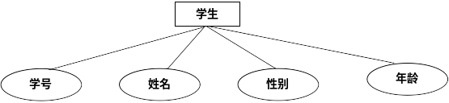
（2）属性的表示。
E－R模型用椭圆形来表示属性，并用无向边将其与相应的实体连接起来。
例如:

Slide 21
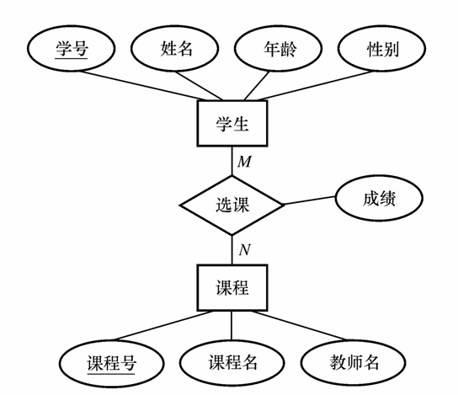
（3）联系的表示。
联系本身：用菱形表示，菱形框内写明联系名，并用无向边分别与有关实体连接起来，同时在无向边旁标上联系的类型（1:1、1:n或m:n）。
联系的属性：联系本身也是一种实体型，也可以有属性。如果一个联系具有属性，则这些属性也要用无向边与该联系连接起来。

Slide 22
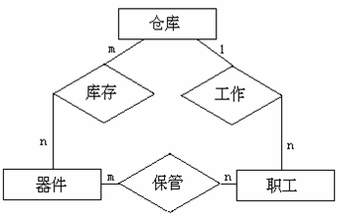
一个设计E-R模型的具体例子
【例2-1】库存业务的管理模式语义如下：
在一个仓库可以存放多种器件，一种器件也可以存放在多个仓库中。
一个仓库有多个职工，而一个职工只能在一个仓库工作。
一个职工可以保管一个仓库中的多种器件，由于一种器件可以存放在多个仓库中，当然可以由多名职工保管。
库存业务E-R图如下:

Slide 23
2.3 层次数据模型
1. 层次数据模型的数据结构
2. 层次数据模型的数据操纵与完整性约束
3. 层次数据模型的优缺点

Slide 24
典型的层次数据库系统
IMS数据库管理系统
  第一个大型商用DBMS
  1968年推出
  IBM公司研制

Slide 25
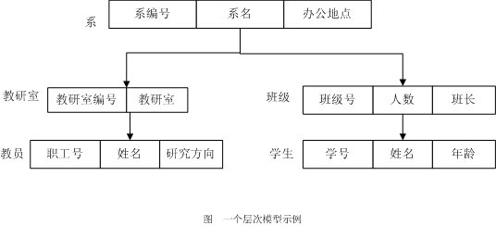
层次数据模型的数据结构

Slide 26
层次数据模型的数据结构
层次模型
  满足下面两个条件的基本层次联系的集合为层次模型。
  1. 有且只有一个结点没有双亲结点，这个结点称为根
  结点
  2. 根以外的其它结点有且只有一个双亲结点
层次模型中的几个术语
  根结点，双亲结点，兄弟结点，叶结点

Slide 27
层次数据模型的数据结构（续）
Ｒ
1
根结点
Ｒ
2
兄弟结点
Ｒ
3
叶结点
Ｒ
4
兄弟结点
Ｒ
5
叶结点
叶结点

Slide 28
层次数据模型的数据结构（续）
表示方法
  实体型：用记录类型描述。
  每个结点表示一个记录类型。
  属性：用字段描述。每个记录类型可包含若干个字段。
  联系：用结点之间的连线表示记录（类）型之间的
  一对多的联系

Slide 29
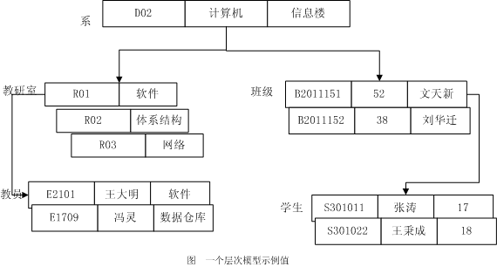

Slide 30
层次数据模型的数据结构（续）
特点
  结点的双亲是唯一的
  只能直接处理一对多的实体联系
  每个记录类型定义一个排序字段，也称为码字段
  任何记录值只有按其路径查看时，才能显出它的全部意义
  没有一个子女记录值能够脱离双亲记录值而独立存在

Slide 31
层次模型的数据操纵与完整性约束
查询
插入
删除
更新

Slide 32
层次模型的数据操纵与完整性约束（续）
无相应的双亲结点值就不能插入子女结点值
如果删除双亲结点值，则相应的子女结点值也被同时删除
更新操作时，应更新所有相应记录，以保证数据的一致性

Slide 33
层次模型的优缺点
优点
  层次数据模型比较简单清晰，对具有一对多的层次关系的部门描述自然、直观，容易理解
  因为层次模型中记录之间的联系用有向边表示，这种联系在DBMS中常常用指针来实现。层次数据库的查询效率高
缺点
  多对多联系表示不自然
  对插入和删除操作的限制多
  查询子女结点必须通过双亲结点
  层次命令趋于程序化

Slide 34
2.3 层次数据模型
  表达事物之间的逻辑层次关系
  数据项是简单数据类型
  用指针实现记录之间的联系
  1:n
  图2-5所示图的描述
  数据的更新涉及许多指针，插入和删除操作比较复杂；
  层次命令具有过程式性质；
  模拟多对多联系时导致物理存储上的冗余；
  数据独立性较差。

Slide 35
层次数据库示例
某大学
计算机学院
工商管理学院
………
化工学院
………
计算机系
网络中心
管理系
………
99级
2000级
………
………
学生甲
学生乙
………

Slide 36
2.4 网状数据模型
  用网络结构来表示实体之间联系的数据模型，反映着现实世界中实体间更为复杂的联系
  数据项不一定是简单的数据类型
  允许结点之间的多种联系，可表达更复杂结构m:n
  图2-7
  更好地描述现实世界，良好的性能，存取效率高，但结构复杂，增加了用户查询和定位的困难，不易掌握。
  网状数据操作命令具有过程式性质
  不直接支持对于层次结构的表达

Slide 37
网状数据库示例
某大学
学生甲
学生乙
选修课程1
选修课程2
选修课程3
选修课程4

Slide 38
2.5 关系数据模型
关系模型是用二维表格结构来表示实体及实体之间的联系的模型
1970年美国IBM公司San Jose研究室的研究员E.F.Codd首次提出了数据库系统的关系模型
计算机厂商新推出的数据库管理系统几乎都支持关系模型

Slide 39
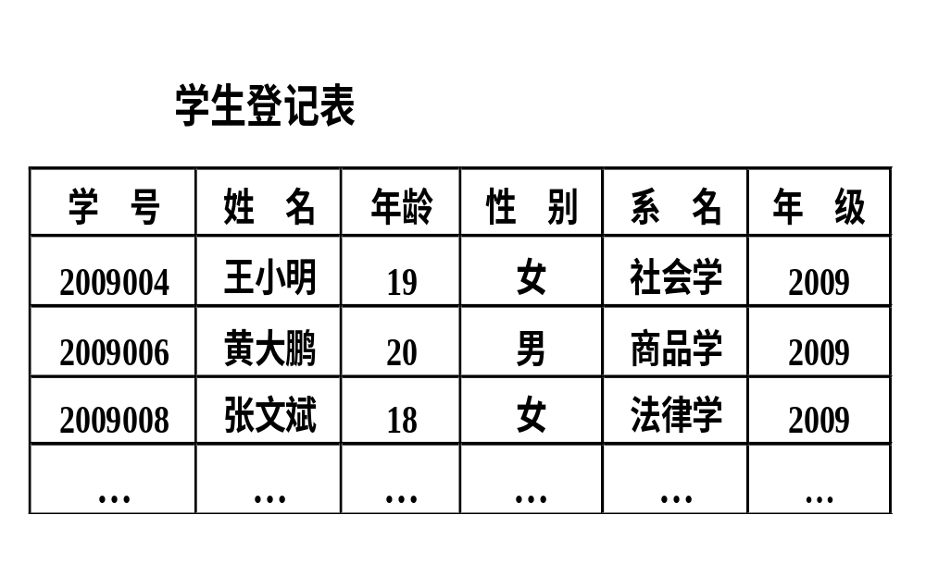
关系数据模型
在用户观点下，关系模型中数据的逻辑结构是一张二维表，它由行和列组成
关系
模式
元组

Slide 40
关系数据模型
关系数据模型是应用最广泛的一种数据模型。
优点：
（1）能够以简单、灵活的方式表达现实世界中各种实体及其相互间关系，使用与维护也很方便 。
（2）具有严密的数学基础和操作代数基础——如关系代数、关系演算等，可将关系分开，或将两个关系合并，使数据的操纵具有高度的灵活性。
（3）在关系数据模型中，数据间的关系具有对称性，因此，关系之间的寻找在正反两个方向上难度是一样的，而在其他模型如层次模型中从根结点出发寻找叶子的过程容易解决，相反的过程则很困难。

Slide 41
关系数据模型
缺点:
（1）实现效率不够高：按照给定关系模式构造数据和执行连接操作开销大。
（2）描述对象语义的能力较弱：描述复杂的对象时具有一定的困难。
（3）不直接支持层次结构，因此不直接支持对于概括、分类和聚合的模拟，即不适合于管理复杂对象的要求，它不允许嵌套元组和嵌套关系存在。
（4）模型的可扩充性较差。
（5）模拟和操纵复杂对象的能力较弱。

Slide 42
2.6 数据模型与数据模式
数据模型是描述数据的手段，而数据模式是用给定数据模型对具体数据的描述。
数据模式与数据实例：数据模式反映一个单位的各种事物的结构、属性、联系和约束，是用数据模型对一个单位的模拟，是相对稳定的；数据实例反映数据库的某一时刻的状态，是动态的。

Slide 43
小结
数据模型是对现实世界进行抽象的工具。
数据模型三要素：数据结构、数据操作和数据约束。
数据模型分成概念模型和结构模型两大类。前者的代表是实体联系模型，后者的代表是层次、网状、关系和面向对象模型。
关系模型是当今的主流模型。
面向对象模型是今后发展的方向。
作业：P21，四、实践题

